Slide 1
第1章 Python语言概述
CS, ZJU
2018年12月
Notes:
http://10.77.16.249/djsim

Slide 2
Overview
计算机基础
Python语言简介
Python开发环境
标识符和变量
输入及输出函数

Slide 3
1.1 计算机基础
计算机特点
运算速度快
计算精确度高
具有记忆和逻辑判断能力
有自动控制能力

Slide 4
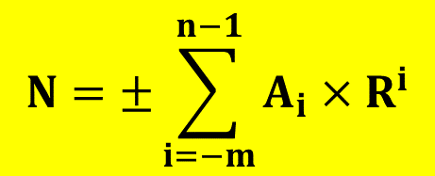
数制
数制的表示：多项式表示或叫权系数表示法
R 基数，R进制
A_{i}，数符(码)，第i位数码（0，1，……R-1）
R^{i}，权系数，权重
-m，小数部分
n-1，整数部分
R进制： 逢R进1

Slide 5
计算机常用的数制
十进制（Decimal System），0～9共10个数码符号
381.52=3×10²+8×10¹+1×10⁰+5×10⁻¹+2×10⁻²
二进制（Binary System，后缀B，如1101B），0、1两个数码符号
二进制的位(bit，比特），二进制的位(bit，比特）是计算机处理 的最小单位，逢2进1
10101101₂= 1×2⁷+0×2⁶+1×2⁵+0×2⁴+1×2³+1×2²+0×2¹+1×2⁰
计算机选择用二进制的原因是二进制容易被电路实现
八进制（Octal System，后缀Q,如113Q），0-7 共8个数码，逢8进1
8= 2³ 一位八进制对应于三位二进制
十六进制(Hexadecimal System，后缀H)， 0-9，A、B、C、D、E、F，如FEEEH或(FEEE)_{16，}逢16进1
16 = 2⁴， 4位二进制和1位十六进制对应

Slide 6
数字0到15的对照表
二进制，十进制，八进制，十六进制
二进制 | 十进制 | 八进制 | 十六进制 | 二进制 | 十进制 | 八进制 | 十六进制
0000 | 0 | 0 | 0 | 1000 | 8 | 10 | 8
0001 | 1 | 1 | 1 | 1001 | 9 | 11 | 9
0010 | 2 | 2 | 2 | 1010 | 10 | 12 | A
0011 | 3 | 3 | 3 | 1011 | 11 | 13 | B
0100 | 4 | 4 | 4 | 1100 | 12 | 14 | C
0101 | 5 | 5 | 5 | 1101 | 13 | 15 | D
0110 | 6 | 6 | 6 | 1110 | 14 | 16 | E
0111 | 7 | 7 | 7 | 1111 | 15 | 17 | F

Slide 7

二和八，二和十六数制转换
二进制 < --- > 八进制
以小数点为界，分别将3位二进制与1位八进制对应
二进制 < --- > 十六进制
以小数点为界，分别将4位二进制与1位十六进制对应

Slide 8
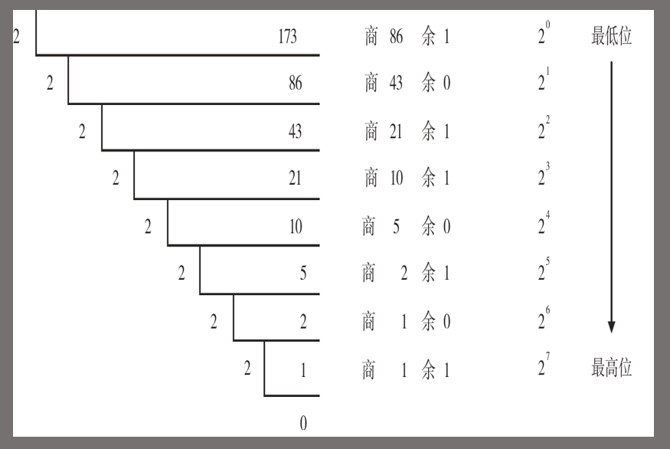
十进制转二进制（整数部分）

Slide 9
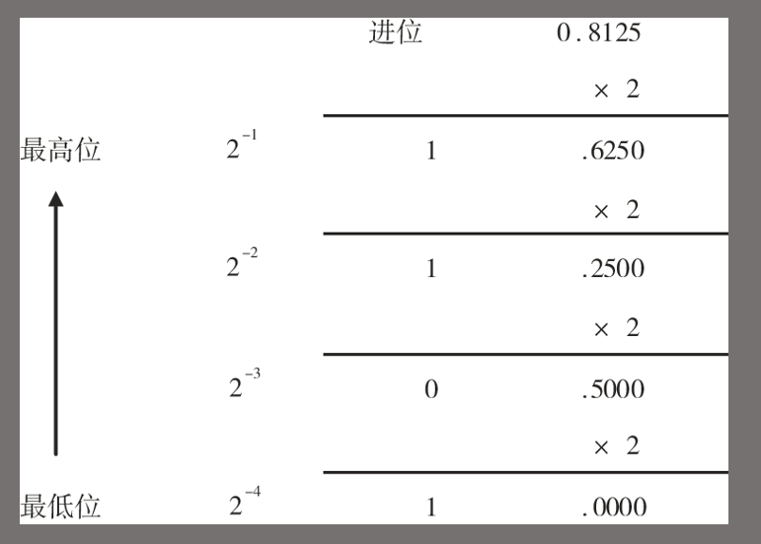
十进制转二进制（小数部分）

Slide 10
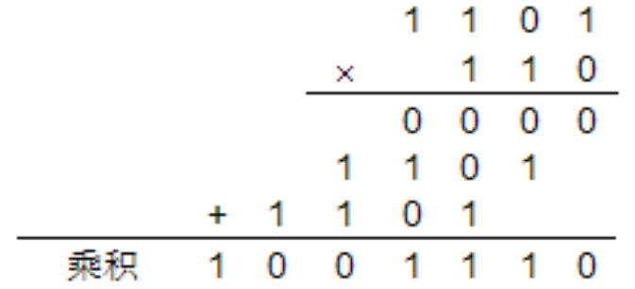
二进制的运算规则和位运算
加法 乘法
0+0=0 0*0=0
0+1=1 0*1=0
1+0=1 1*0=0
1+1=10 1*1=1

Slide 11
二进制减法
几个基本观察
5-3=5+(-3)
a-a=0
计算机有位数限制的

Slide 12
原码表示法
n位二进制数原码，最高位被设置为符号位，其后的n-1位表示真值。注意：计算机中使用定长格式的数据
例如：+661 或 -661的机器16位原码表示为：
+661： 0 000001010010101
-661： 1 000001010010101
另外约定：机器数在计算机中采用定长数(若干个字节)来表示，参加运算的结果只能在定长范围内。
另外约定：超出长度的，溢出（Overflow）,即若干位的机器数表示都有相应的表示范围，如8位原码整数表示的范围为-127到+127

Slide 13
反码表示法
反码的定义是：一个正数的反码就是它的原码，负数的反码其最高位（符号位）为1，其余各位按位求反
数字 | 原码 | 反码
661 | 0 000001010010101 | 0000 0010 1001 0101
-661 | 1 000001010010101 | 1111 1101 0110 1010

Slide 14
补码 表示法
补码的定义是：正数的补码等于它的原码，负数的补码等于它的反码加1
补码一个有意思的特性是：补码的补码将还原为原码
数字 | 原码 | 反码 | 补码
661 | 0000001010010101 | 0000 0010 1001 0101 | 0000 0010 1001 0101
-661 | 1000001010010101 | 1111 1101 0110 1010 | 1111 1101 0110 1011

Slide 15
补码实现减法运算（减法变加法）
十进制的a=11和b=-10，用8位二进制
a补= a原= 00001011
b原=10001010，b反=11110101，
b补= 1000 0110
使用补码计算a和b之和
00001011 a补码，符号位为0
+ 11110010 b补码，符号位为1
------------------------------------------------------------------------------------------
1 00000001 产生的进位，丢掉

Slide 16
文本编码---ASCII码
字符编码(Character Code)是用二进制编码来表示字母、数字以及专门符号
普遍采用是ASCII(American Standard Code for Information Interchange)码，例如：
ASCII值 | 字符 | ASCII值 | 字符 | ASCII值 | 字符
32 | (space) | 64 | @ | 96 | 、
33 | ! | 65 | A | 97 | a
34 | " | 66 | B | 98 | b

Slide 17
编码的要素
码字： a
编码： 97
位和字节表示： 01100001

Slide 18
Unicode编码
Unicode码是计算机科学领域里的一项业界标准,包括字符集、编码方案等。
Unicode是为了解决传统的字符编码方案的局限而产生的，它为每种语言中的每个字符设定了统一并且唯一的二进制编码，以满足跨语言、跨平台进行文本转换、处理的要求。
‘\u4e16\u754c\u60a8\u597d’ 代表汉字
世界你好，
“\u”表示Unicode码。

Slide 19
UTF-8编码
Unicode码并不是存储器中的编码，使用时是把Unicode编码转换字节或位，UTF-8编码就起这个作用。
每一个ASCII字符都有一个UTF-8编码，
该UTF-8编码正好与8位的ASCII编码一样
编写Python3程序，默认的是UTF-8编码·

Slide 20
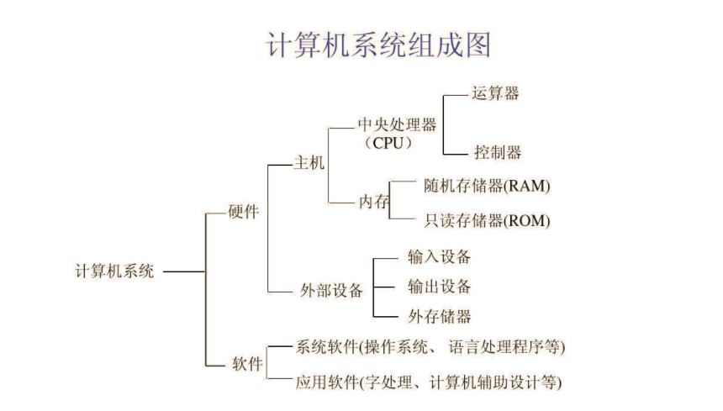
计算机系统

Slide 21
内存模型

Slide 22

存储单位

Slide 23
操作系统
操作系统（Operating System，简称OS）是管理和控制计算机硬件与软件资源的计算机程序，是直接运行在“裸机”上的最基本的系统软件
Unix/Linux
Windows
Mac OS

Slide 24
程序设计语言
机器语言:以二进制代码的形式存在
汇编语言：用助记符表示机器指令
高级语言:接近于英语
C/C++ 语言
Java 语言
Python 语言

Slide 25
“3+2”的各种表示
机器语言：1101101010011010
汇编语言：add 3 2
高级语言(Python为例）：
>>>3+2

Slide 26
翻译系统
汇编语言：
汇编程序---------------机器语言表示文件
高级语言
解释和编译两种方法
源程序-----------------显示结果
源程序--------------执行文件--------显示结果
汇编器
解释器
执行
编译器

Slide 27

1.2 Python语言简介
Python是一种面向对象的解释型计算机程序设计语言，由荷兰人Guido van Rossum于1989年发明，第一个公开发行版发行于1991年。
Python的设计哲学是“优雅”、“明确”、“简单”
Python是自由软件之一，免费、开源。
Python已经被移植到许多平台上。这些平台包括Unix/Linux、Windows、Mac OS。

Slide 28
Python集成开发环境
IDLE：Python安装包内置开发环境
Thonny，Python IDE for beginners
网址是 https://thonny.org/
jupyter:安装Anaconda自带的高级IDE，数据科学家首选开发环境
PyCharm ：由著名的JetBrains公司开发，带有一整套可以帮助用户在使用Python语言开发时提高其效率的工具。程序员的开发环境

Slide 29
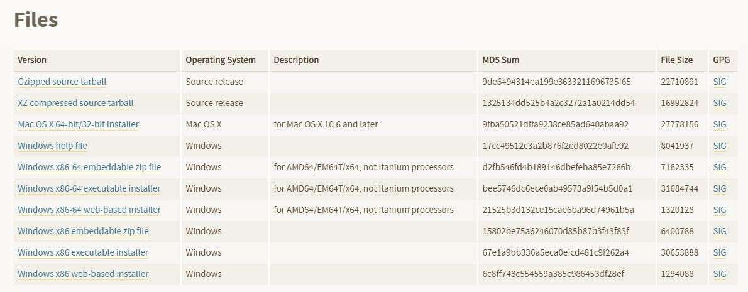

1.3 Python IDLE开发环境
Python ：https://www.python.org/downloads
选择Python版本
选择操作系统

Slide 30
运行程序:交互式解释器执行
>>>3+5*6
33
>>>print(“hello world”)
hello world

Slide 31
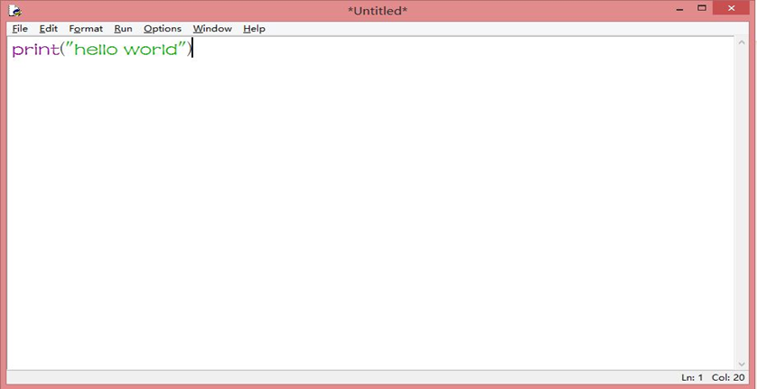
运行程序: File|New,Save,Run

Slide 32
运行程序:命令行环境运行
d:>python hello.py
hello.py是python程序，放在d盘根目录
hello.py:
print(“hello world”)

Slide 33
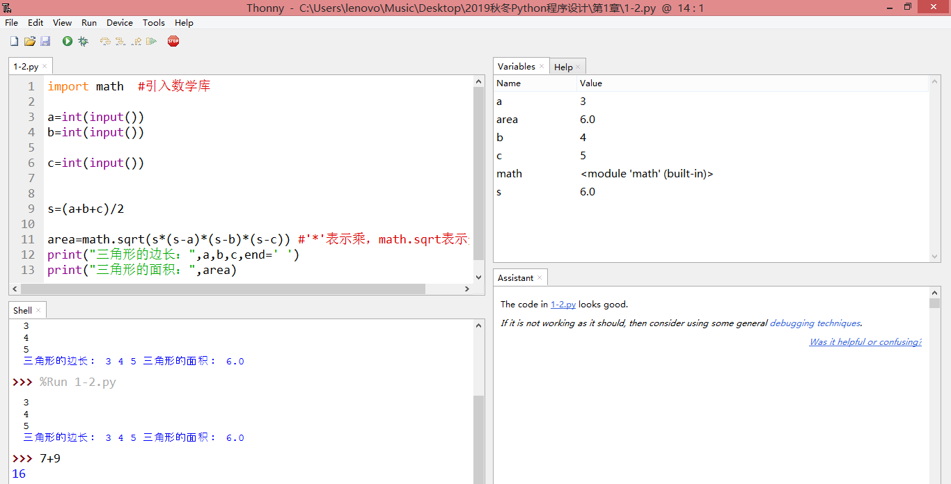
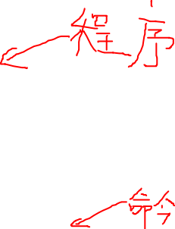
Thonny开发环境（推荐使用）

Slide 34
Thonny下载地址
https://thonny.org/
Run菜单运行程序
Thonny视频教程
https://www.bilibili.com/video/av88021729/

Slide 35
1.4 标识符和变量
标识符是指用来标识某个实体的一个符号，在不同的应用环境下有不同的含义
标识符由字母、下划线和数字组成，且不能以数字开头
python中的标识符是区分大小写的，Andy与andy是不同的标识符
如：my_test
_123

Slide 36
Python关键字
python一些特殊的组合，是所谓的关键字。关键字不允许作为标识符。
Python关键字：
False | def | if | raise
None | del | import | return
True | elif | in | try
and | else | is | while
as | except | lambda | with
assert | finally | nonlocal | yield
break | for | not
class | from | or
continue | global | pass

Slide 37
常量和变量
常量就是不能改变的量，比如常用的数学常数3.14159就是一个常量
变量就是程序为了方便地引用内存中的值而为它取的名称。Python变量名是大小写敏感的
>>>a=7 “=“是赋值号
>>>a
7
7是一个对象，可以通过变量a引用这个对象

Slide 38
id函数
Python变量有一个非常重要的性质：变量是将名字和对象关联起来。赋值操作并不会实际复制值，它只是为数据对象取个相关的名字。名字是对象的引用而不是对象本身
id是Python的内置函数，显示对象的地址

Slide 39
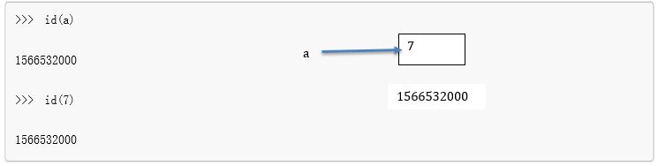
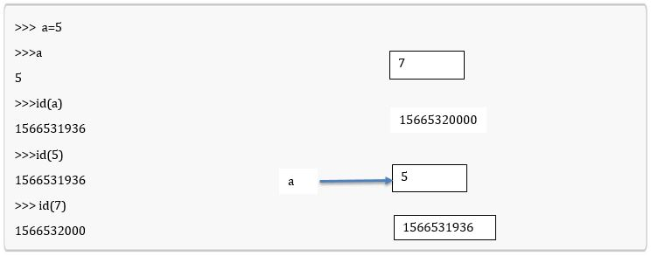
id函数用法

Slide 40
1.5 输入及输出函数
输入函数：input()
input从键盘输入一个字符串。‘9’表示是一个字符串,它的ASCII吗值是57
>>>a=input()
9
>>>a
‘9’

Slide 41
一行输入多个值
>>>m,n=input("请输入多个值：").split()
请输入多个值：3 5
>>>m
'3'
>>>n
'5'
input(“请输入多个值：”)函数中的参数是
输出提示字符串

Slide 42
输入数字
用int()函数输入数字
>>>a=int(input())
9
>>>a
9

Slide 43
输出函数：print()
print是输出函数，参数是输出值
>>> print(3) #输出1个数字
3
>>>print(3,7) #输出2个数字
3 7
>>> b,c=3,4 #输出1个数字，两个变量
print(b, c, 5)
3 4 5
井号“#”常被用作单行注释符号，在代码中使用“#”时，它右边的任何数据都会被忽略，当做是注释

Slide 44
不换行输出
每行输出一个值
>>>print(3)
>>>print(4)
>>>print(5)
用end参数，一行输出三个值,
print(3,end=' ')
print(4,end=' ')
print(5,end=' ')

Slide 45
输入三⻆形的三边长度3,4,5，求这个三⻆形的面积
import math #引入数学库
a=int(input())
b=int(input())
c=int(input())
s=(a+b+c)/2
# '*'表示乘，math.sqrt表示开根号
area=math.sqrt(s*(s-a)*(s-b)*(s-c))
print("三⻆角形的边长：",a,b,c,end=' ')
print("三⻆角形的面积：",area)

Slide 46
画五⻆形
import turtle
turtle.forward(200)
turtle.right(144)
turtle.forward(200)
turtle.right(144)
turtle.forward(200)
turtle.right(144)
turtle.forward(200)
turtle.right(144)
turtle.forward(200)
turtle.done()

Slide 47
本章例题

